Slide 1
INTRODUCTION
BIG DATA
大数据的端到端流程介绍
自定义报表的简单介绍

Slide 2
BIG DATA ANALYSIS
1
2
3
4
5
需求讨论
业务数据分析
数据仓库建模
开发部署
挖掘分析
SA和客户沟通需求，达成合作意向
对不同的数据源进行分析，生成分析报告和需求接入申请
设计数据仓库模型
开发BDI流程，并验证部署
SMARTMINER提取数据做挖掘分析

Slide 3
数据仓库建模
简述：EA或是power designer建模设计，根据数据的不同粒度存放到不同类型的库中，hadoop，MySQL等等。
充分重视“元数据”的设计和维护，减少后期维护的难度
不要局限于现有需求和场景，减少数据在底层的耦合关联，方便后期演进发展
数据不能跨层关联依赖
同步开发数据仓库监控日志流程，方便对运行的监控和问题定位维护
引入数据生命周期概念，数据存储于不同的存储介质，不同存储形式，数据生命结束的退出机制

Slide 4
Big Data Integration
简述:BDI华为大数据集成平台，提供海量数据的采集、转换、加载以及汇总计算能力。包含控制流和数据流，控制流实现调度控制，依赖和时间周期等设置
云化ETL
云化ETL采用B/S架构、基于Hadoop集群的存储和计算能力实现。
图形化开发
图形化拖拽界面完成流程配置，操作简便。
图形化界面监控和分析，支持多角度流程监控，维护成本低。
BDI（Big Data Integration）华为大数据集成平台，提供海量数据的采集、转换、加载以及汇总计算能力。

Slide 5
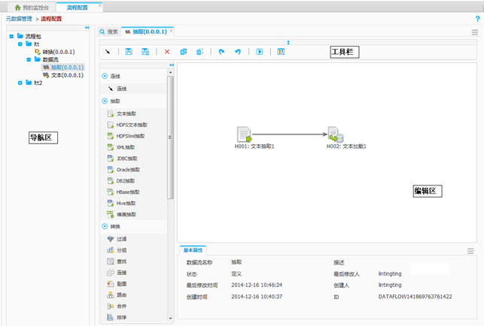
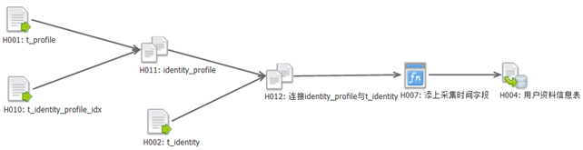
图1 典型流程编辑界面
图2 数据流程图
Notes:
http://developer.huawei.com/cn/ict/Products/BigData/FusionInsightUniverse/DataIntegration/SDK

Slide 6
SmartMiner
数据仓库建模：SmartMiner采用Hadoop分布式平台，具备高性能内存计算能力，预置业界主流挖掘算法，满足电信领域个性化推荐、用户行为分析、精准营销等各种典型场景的数据挖掘诉求。
模型快速应用
SmartMiner支持模型的导入导出，模型应用时间达到秒级。
多数据格式
SmartMiner支持四种数据导入方式：本地文件系统、远程文件系统、HDFS文件系统、数据库（JDBC导入）。
预置丰富的算法与挖掘模型
例如神经网络、贝叶斯、随机森林算法、概率传播算法、稀疏回归、逻辑回归、稀疏线性、PageRank、特征建模、决策树分裂、邻接点分析等。

Slide 7
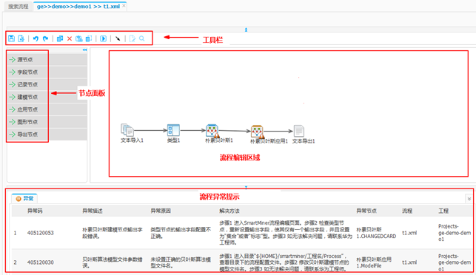
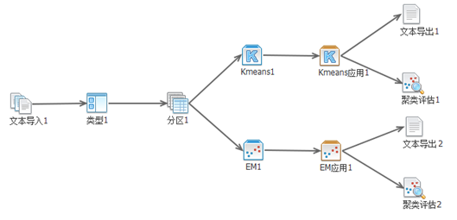
图1 典型流程编辑界面及操作
图2 Kmeans和EM
Notes:
http://developer.huawei.com/cn/ict/Products/BigData/FusionInsightUniverse/SmartMiner/SDK

Slide 8
数据挖掘算法
简介：从问题的属性来划分：分类、聚类、回归、推荐
从数据集划分：监督、半监督、无监督
分类：逻辑回归，朴素贝叶斯，SVM，随机森林等等
聚类：MinHash，kMeans，EM等等
回归：线性回归，时间序列
推荐：协同过滤(Item Based and User Based)，Apriori和FP-Growth

Slide 9
数据挖掘的流程
简介：数据预处理，占整个过程的80%的工作量，基本步骤是数据审核，字段离散化，字符串转数值
了解：首先进行数据审核，和你的数据做个沟通，能够知道接下来和你一起合作的是一群什么样的数据
改造：原始数据是最真实可靠，任何修改都会造成信息丢失，无论你知不知道，它就是缺失了，但是改造也是必不可少，只是要特别小心
空缺值： 删除整行，填充默认值，均值，众数
归一化：min-max标准化
离散化：分箱(等宽，等频，k均值)
字符转数值：也是连续化，常用的index，统计量，虚拟变量（Dummy Variable），因子分解（factorizing）
离群点检测：主要分为基于密度和基于距离
合作：把数据应用于各类算法，尝试->验证， 再尝试->再验证的一个过程

Slide 10
数据挖掘的流程
字符转数值
虚拟变量dummy varibles
什么是dummy呢，举个栗子，GCC数据属性的取值有三个win7,win8,win10，代表用户使用不同的操作系统。dummy这个属性呢，就是向数据集里再加入三个属性暂且命名为Embarked_A Embarkde_B 和Embarked_C，如果一个人使用的是win7，那么这三个属性的值就是（1，0，0），win8就是（0，1，0），每个属性都是二元属性，1代表是，0代表否。所以dummy适用于值范围相对较少的属性。

Slide 11
数据挖掘的流程
字符转数值
因子分解 factorizing
用dummy可以处理像OS这样的值域范围较小的标称属性。对于SN（分类号，PIJQ-0015-8938-8209-6455 PFJF-0018-0250-5434-0343这种）这种标称属性，用dummy就不好处理了。pandas提供了一个factorize()函数，用以将标称属性的字符串值映射为一个数字，相同的字符串映射为同一个数字。不同于dummy，这种映射最后只生成一个属性。对于SN属性，我们可以将其分成两部分，字符串+数字，新建两个属性。对于字符串，可以用factorize()将其处理成数字。

Slide 12
数据挖掘的流程
字符转数值
统计量
统计本事并不能转换为数值，可以延伸出很多种方案
用统计数量替换字符串
用统计量占比替换
在分类算法中进行加权替换，正向1，负项0.5
出现正向分类的字符串占本身出现次数的比重，或者比重取log

Slide 13
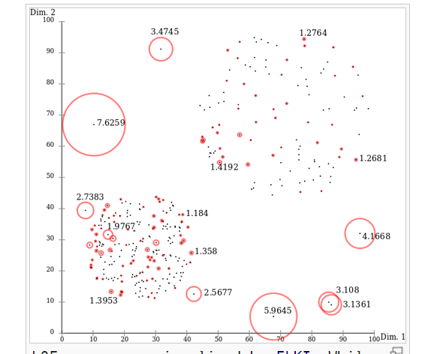
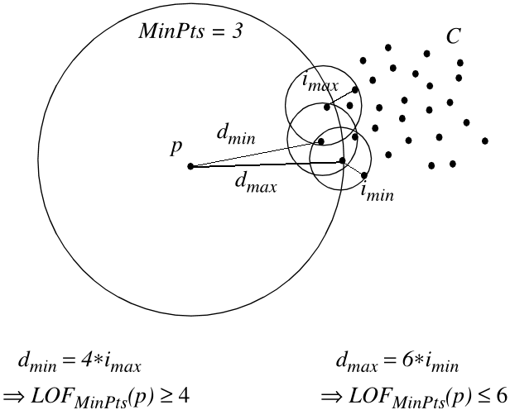
数据挖掘的流程
数据预处理
离群点检测
离群点检测又称异常点检测，常规方法分为基于距离和基于密度的，目前基于距离的方法多一点。

Slide 14
自定义报表
自定义报表使用门槛低，适用于无SQL基础人员
通用性好，缩短了开发周期
自定义报表需要提前准备好数据
需要保存表信息，字段信息等到数据库
效率一般低于普通报表
需要一张大大的宽表

Slide 15
THANKS YOU.
@Herbert
2016.08.05

